Slide 1
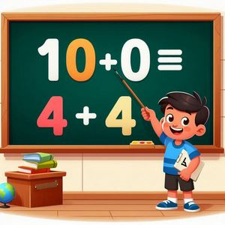
Математика
1 клас
Розділ VІ.
Числа 21-100
Урок 106
Порівняння чисел

Slide 2
Налаштування на урок
Любе сонечко ясно світить,
Посилає всім привіти,
Ніжно гріє і ласкає,
До роботи закликає.
Не баріться, поспішайте,
І навчатись починайте.

Slide 3
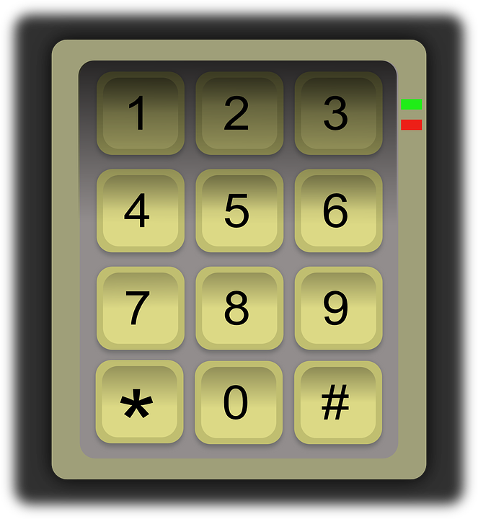
Лічба десятками в порядку зростання
= 1 дес.
= 2 дес.
1
2
3
1
= 3 дес.
= 4 дес.
4
5
6
= 5 дес.
= 6 дес.
7
8
9
= 7 дес.
= 8 дес.
0
0
0
0
0
0
0
0
0
0
= 9 дес.
= 10 дес.

Slide 4
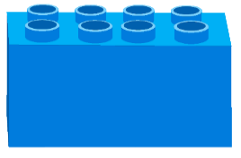
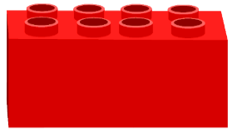
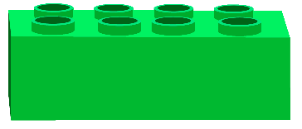
Лічба десятками в порядку зростання
6 дес.
7 дес.
8 дес.
9 дес.
10 дес.
60
70
80
90
100
59
69
79
89
99
58
68
78
88
98
57
67
77
87
97
56
66
76
86
96
55
65
75
85
95
54
64
74
84
94
53
63
73
83
93
52
62
72
82
92
51
61
71
81
91

Slide 5
Гра «Намисто»
81
83
88
89
90
82
84
87
85
86
97
94
93
91
100
99
98
96
95
92

Slide 6
Назви попереднє та наступне до кожного числа
21
?
23
96
?
98
22
97
34
?
36
72
?
74
35
73
49
?
51
67
?
69
50
68

Slide 7
Відновлення таблиці розрядів. Гра «Вантажник»
Десятки
Одиниці
Число
9
5
95
5
1
51
2
8
28
8
0
80
3
9
39

Slide 8
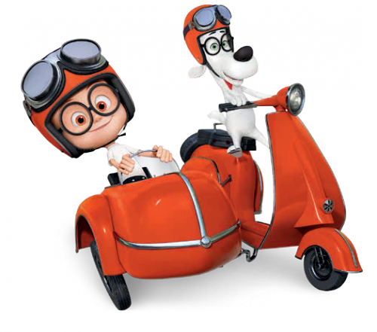
Гра «Потяг»
+ 4
+ 2
– 5
+ 2
+ 0
+ 5
82
86
88
83
85
85
90
Обчисли ланцюжком

Slide 9
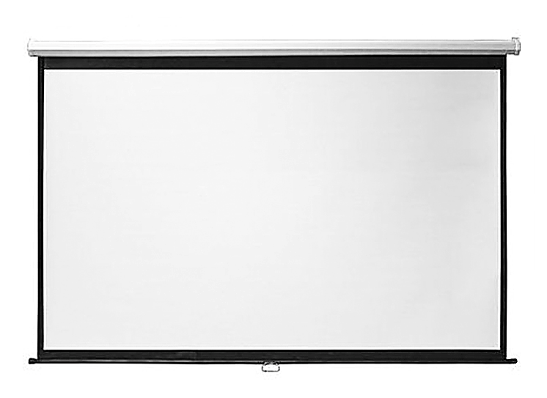
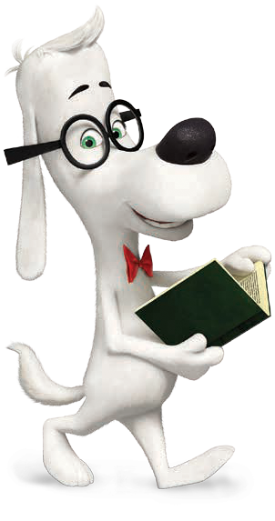
Усне опитування
Що означає порівняти два числа?
18 8 18 38 18 19
Яким способом це можна зробити?
Як дізнатися, на скільки одне число більше чи менше іншого?
18 38 на ?
>
>
>
>
38 – 18 =
20

Slide 10
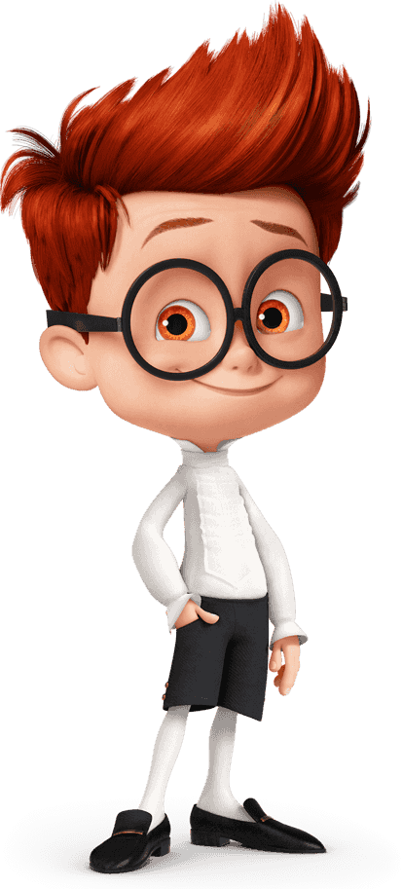
Повідомлення теми та завдань уроку
Сьогодні на уроці ми продовжимо порівнювати числа у межах сотні.
Будемо розв'язувати задачу на знаходження невідомого доданка.

Slide 11
Порівняння чисел
100 > 34
100 > 5
Трицифрове число більше, ніж двоцифрове та одноцифрове числа.
Підручник.
Сторінка
100

Slide 12
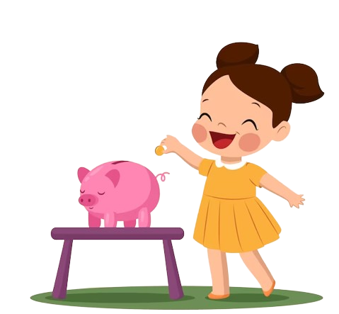
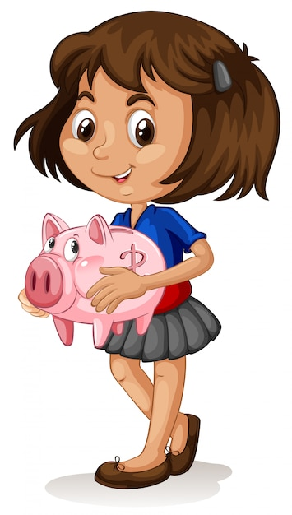
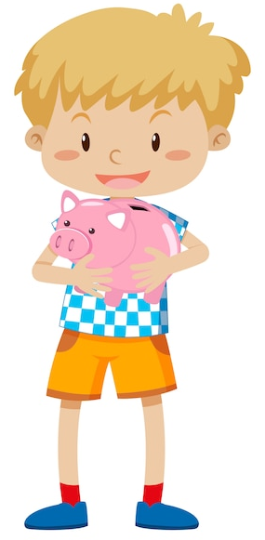
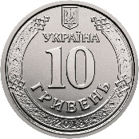
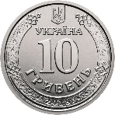
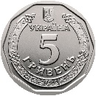
Порівняй гроші дітей
Оксана
Михайлик
Світланка
Скільки гривень зібрала кожна дитина в свою скарбничку?
У кого найменше грошей у скарбничці. Що скажете про гроші дівчаток?
45 грн
33 грн
45 грн

Slide 13
Порівняй
80 18
>
18 – 1 8
>
50 100
<
100 100 – 0
=
35
30 + 5 100
30 3
<
>
Підручник.
Сторінка
100

Slide 14
Розв'язую задачу
Для оздоблення класної кімнати діти виготовили 17 ліхтариків.
10 ліхтариків були жовтого кольору, а решта — зеленого.
10л.
?л.
17 л.
Скільки ліхтариків зеленого кольору виготовили діти?
(л.)
Відповідь: 7 ліхтариків зеленого кольору.
Підручник.
Сторінка
100

Slide 15
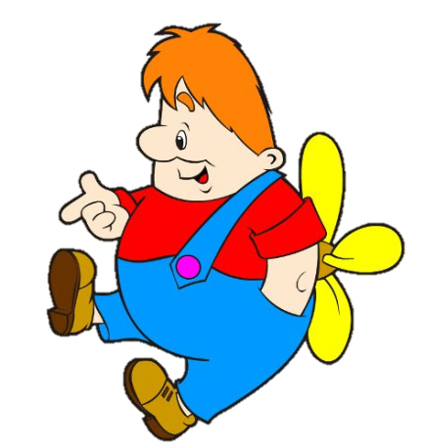
Короткий запис та розв'язування задач
1) У Карлсона 6 банок з вишневим варенням і 10 банок з малиновим. Скільки всього банок з варенням є в Карлсона?
2) В Карлсона 6 банок з вишневим варенням і 10 банок з малиновим. Якого варення у Карлсона більше і на скільки?
3) У Карлсона декілька банок з вишневим варенням і 10 банок з малиновим. Усього він нарахував 16 банок. Скільки банок з вишневим варенням є в Карлсона?
1
3
2
Задача ___
Задача ___
Задача ___
Вишн. –
6 б.
Вишн. –
?
Вишн. –
6 б.
?
16
на ?
Малин. –
10 б.
Малин. –
10 б.
Малин. –
10 б.
6 + 10 = 16 (б.)
16 – 10 = 6 (б.)
10 – 6 = 4 (б.)
Відповідь:16 банок всього.
Відповідь:6 банок з вишневим варенням.
Відповідь: на 4 банки малинового варення більше.

Slide 16
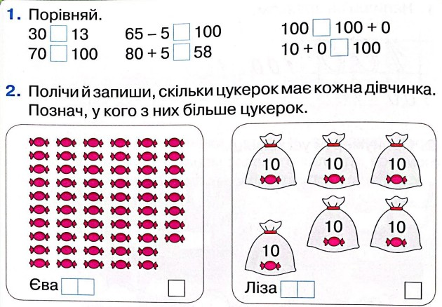
<
Робота в зошиті
>
<
=
<
>
<
58 60
<
Сторінка
30
5д.
8од.
6д.
0од.

Slide 17
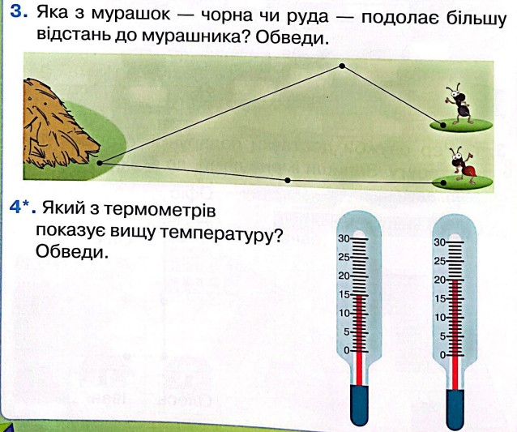
<
Робота в зошиті
_ см
_ см
_ см
_ см
Сторінка
30

Slide 18
Закріплення вивченого матеріалу. Порівняння
4 50
70 70
<
60 5
=
>
>
=
<
4 + 2 5
6 – 1 5
7 – 2 7 + 2

Slide 19
Online завдання
Відскануй QR-код або натисни жовтий круг!

Slide 20
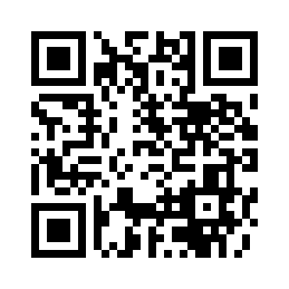
Online завдання
Відскануй QR-код або натисни жовтий круг!

Slide 21
Рефлексія. Вправа «Інтерв'ю»
Чи було вам важко? Якщо так, то що саме?
Чого ви навчились на уроці?
Що найбільше вас вразило чи здивувало під час уроку?

